Slide 1
Pedagogická Psychologie
Sociální prostředí školní třídy a školy

Slide 2
Myšlenkový experiment
Představte si restauraci, do které obvykle chodíte
Co se o ní vůbec dá říct?
Co se vám v ní líbí a nelíbí?
Co z toho je pro vás osobně důležité?
Co z toho je – podle vás – důležité pro ostatní, kteří tam chodí s vámi?
Pořád je to ta stejná a pro vás osobně příjemná restaurace?

Slide 3
Jak to tedy je?
Konkrétní člověk v sociálním prostředí
  (mikro – mezo – makro)
Jeho vnímání tohoto prostředí
  (Lewin, Bronfenbrenner atd.)
Jeho interpretace a komunikace sociální reality (...)
  (Moscovici atd.)
Otázka změny v čase (individuálním i skupinovém)
události, situace...
sdílené významy událostí
„My“
čas
čas
„Já“
výpověď o pocitech, událostech...

Slide 4
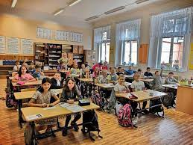
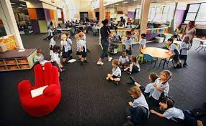
A jak to má vlastně správně vypadat?
(osobní zkušenost s různými kontexty učení)
Jak se „to“ (učení a vyučování) „správně“ dělá v rámci školky/školy
  Od kdy do kdy, co je důležité, kdo všechno se na tom podílí a kdy, co je vhodné dělat a čemu se určitě vyhnout
  (školka / škola jako specifická zkušenost - sociální (rolová) hra podle specifických pravidel – „školování“ (Štech, 1998))
  Od zvonění přes domácí úkoly po práci s chybou ☺
    https://eduzin.cz/wp/2020/01/27/uspesni-nechybuji-mene-jen-lepe-s-chybou-pracuji-ukazuje-pruzkum-mnoho-ceskych-ucitelu-se-ale-chyb-boji/
    https://www.h-mat.cz/principy/prace-s-chybou
    http://clil.nuv.cz/metodologie-clil/11-planovani-a-struktura-clil-hodin/12-8-prace-s-chybou.html
    https://www.pdf.upol.cz/fileadmin/userdata/PdF/VaV/2018/odborne_seminare/Antlova_chyba_jako_prilezitost.docx
  Fakticky tedy jde o práci s očekáváním i kontextech mezigeneračního a informálního učení

Slide 5
Proč se zajímat o sociální prostředí?
škola jako prostředí (mj.)
  vývojově psychologický pohled
  sociální učení
  (...)
prožívání tohoto prostředí žákem (mj.)
  vliv na výkon
  vliv na další vzdělávací dráhu
  (...)

Slide 6
Sociální klima v souvislostech
Historicky je dáváno souvislosti mj. s:
  efektivitou a kvalitou výuky,
  školní úspěšností žáků,
  akademickými aspiracemi žáků,
  problémovým chováním…

Slide 7
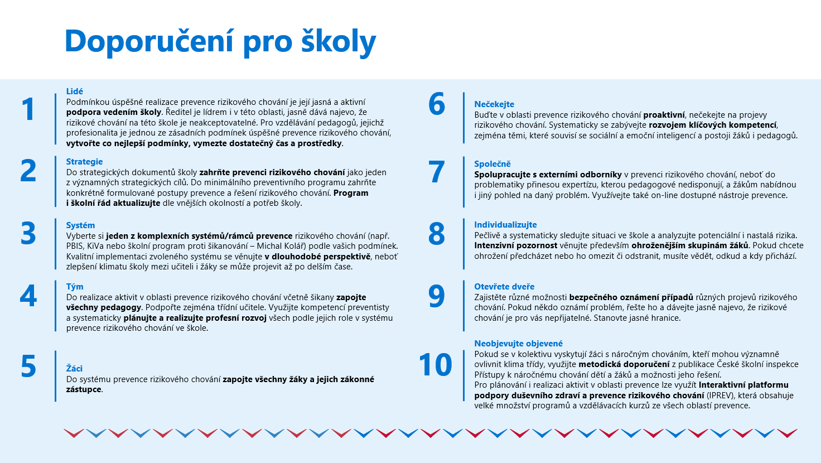
ČŠI
https://csicr.cz/cz/Dokumenty/Tematicke-zpravy/Tematicka-zprava-%E2%80%93-Hodnoceni-rizikoveho-chovani-za

Slide 8
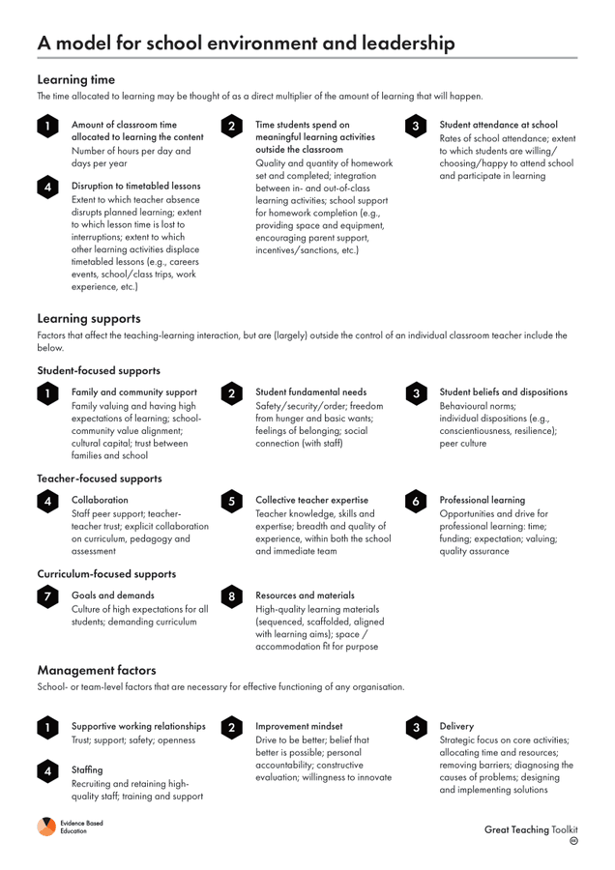

A jak v zahraničí – příklad dobré praxe
https://evidencebased.education/school-environment-and-leadership-evidence-review/

Slide 9
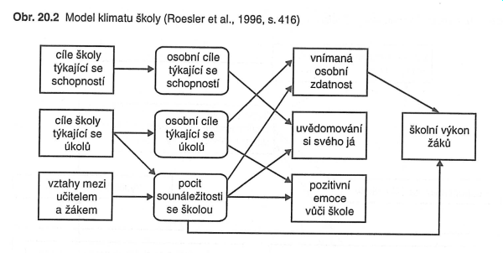
Klima školy v souvislostech

Slide 10
Důsledky
Rozdíly mezi přístupy mohou být zdůvodněním
  PISA, TIMMS a PIRLS

Slide 11
Důležité upozornění – vztah mezi klimatem školní třídy a klimatem školy
(nejen) z historických důvodů se liší organizace výuky ve střední Evropě a v anglosaských zemích
  U nás – žáci se většinou účastní výuky v jedné skupině (školní třída); diferenciace podle výkonu probíhá uvnitř třídy a třída je proto velmi důležitým faktorem ovlivňujícím vnímání vzdělávací reality žáky i vnímání žáků učiteli (kontext třídy)
  V USA jsou žáci děleni do výuky podle výsledků (kurzy pro začátečníky a pokročilé) a mají větší možnost volby kurzů; kontext školy jako celku je pak mnohem důležitější (i jako label)

Slide 12
Klima školy vs. kultura školy
Klima školy
  Tradiční, vychází z kvantitativních postupů a metod
  Zaměřuje se na hodnocení prvků prostředí a interakcí, která jsou agregována do ukazatelů
  „Výzkum klimatu školy je prostě levobočkem výzkumu klimatu organizace a výzkumu efektivity vzdělávání.“ (Andersonová, 1982: 368).
    škola jako součást vzdělávacího systému je především formální organizací;
    vnímání ředitele a jeho stylu vedení jako jedné klíčových proměnných sociálního klimatu;
    akcent na výkon žáka či studenta, či výkon žáka a jeho ovlivnění efektivitou učitelovy práce
    pozitivní klima školy bylo nakonec potvrzeno jako jedna z charakteristik „efektivních škol“
Kultura školy
  Odlišná výzkumná tradice (kvalitativní přístup)
  etnografický přístup, idiografický přístup
  např. Pražská skupina školní etnografie
    http://userweb.pedf.cuni.cz/~www_kpsp/etnografie/frame.htm

Slide 13
(Sociální) klima školy, školní třídy
Sociální klima –metafora, která se pokouší postihnout individuálně-emotivní i sociální rozměr institucionálního vzdělávání
  (kurikulum i skryté kurikulum)
Poprvé použito J. Withallem (1949) ve studii The development of a technique for the measurement of social-emotional climate in clasroom (Journal of Experimental Education, 17, s. 347-361)
  Proč nejsou srovnatelné třídy stejně školsky úspěšné?
  Dívčí SŠ, New York
Velký nástup v 60. a 70. letech; zájem trvá do současnosti; složka evaluace i autoevaluace školy (srv. sondy OECD)

Slide 14
Co tedy je klima školy / třídy?
  Názory a hodnocení aktérů edukace na podmínky, průběh i výsledky
    Tedy česky – co si lidé myslí a jak se cítí v naší škole a výuce v ní
    Charakteristika kvalitní výuky i nutná podmínka pro ni
    Něco, co si obvykle (tj. do výskytu obtíží) neuvědomujeme
    Obvykle ani není explicitním tématem hovoru („A co škola, dobrý?“)
    Dobrým krokem pro začátek i pro pokračování je – začít se o škole bavit – a pak v tom i pokračovat
      (Auto)evaluační nástroje pak mohou a) napomoci se začátkem diskusí na téma naše škola (tj. související s klimatem)
      Následně b) pomoci ověřit, zda pocity, názory a domněnky, které se v debatě vyskytly jsou většinově vnímány jako problém (ev. jako přednost)

Slide 15
Možné dva základní přístupy (řešení „na klíč“ vs. vlastní aktivita školy):
  Máme hotový dotazník a neváháme ho použít
    Potřebujeme „něco udělat s klimatem školy“
    Typická charakteristika komerčních řešení
      Někdo mimo školu je expertem na naši školu a ví, co je pro ni nejlepší
      Čím častější použití jednotného dotazníku i systému vyhodnocení, tím nižší náklady
    Dostáváme odpověď i na otázky které nás nezajímají, nebo nejsou z hlediska aktuální situace školy podstatné
  Postupně rozvíjíme uvažovaní a debatu o prostředí naší školy
    Iniciujeme debatu o prostředí školy
    Definujeme účastníky, čas i místo pro takovou debatu
    Snažíme se identifikovat potencionálně problematické či rizikové oblasti, nebo naopak oblasti příkladné
    Nepotřebujeme vyřešit vše naráz (tj. vykázat aktivitu), máme zájem o kvalitní a platné výsledky
  Základní společný problém:
    Jak vymezit případná témata pro (širší) průzkum ve škole?

Slide 16
Klima školy v praxi i teorii
Výzkumné nástroje
  diplomové práce, disertace, mezinárodní srovnání (PISA atd.)
  kvalitativní i kvantitativní přístupy
    (dotazníky, rozhovory, focus groups)
  vycházející z různých paradigmat
    klima školy, kultura školy
  věcně ad hoc adaptace zahraničních metod či jejich deriváty
    často problém s uchopením specifického kontextu české školy
  relativně často i metody vlastní konstrukce s problematickými vlastnostmi (validita, reliabilita)
Komerční nástroje
  Mapa školy – SCIO, Kalibro… (též s kořeny v zahraničních nástrojích)
Odborně nepřijatelné aktivity s diskutabilním teoretickým pozadím
  Barvy školy – DAP - http://www.upacr.cz/index.php?lng=cs
Lidová tvořivost – postupy vyvinuté školami
  často kombinace předchozích variant („Líbily se nám otázky…“)

Slide 17
Různé účely zjišťování klimatu školy
V praxi bohužel často zaměňovány
Explorace
Evaluace a autoevaluace
Výzkum
  Vychází z výzkumné otázky (širší zaměření)
  Nástroje zohledňují i metodologické aspekty šetření
  Nižší znalost kontextu školy
  Případná náročnost na administraci a vyhodnocení není problém
  Snaha o postihnutí všech potenciálně významných aspektů života školy
    Snaha o univerzální dotazníkové řešení
    Širší baterie položek (otázek)
    Náročnější pro respondenty (méně konkrétních položek)
Praxe
  Vychází z konkrétních potřeb
  Menší znalost metodologie (často nápodoba vzorů)
  Velká znalost kontextu školy
  Požadavek na jednoduchost administrace i vyhodnocení
  Snaha o postihnutí konkrétních aspektů života školy
  Různé účely použití – např.
    Screening
    Řešení konkrétních problémů
    (ČŠI - Srovnání škol na základě indikátorů považovaných za důležité)

Slide 18
O školním prostředí víme spoustu věcí i „bez dotazníků“
  Vlastní pocit
  Informace od učitelů
  Informace o žácích a od žáků (vč. soc. sítí)
  Informace od rodičů, absolventů… (neformální)
  Hospitace a praxe studentů
  Noví zaměstnanci… (nezaujaté oči vidí přesněji, netrpí „provozní slepotou“)
  Hodnocení ČŠI
  Srovnávací výkonové testy
  … (pohled „zvenku“ aneb Jak se nám to stalo?)

Slide 19
Terminologické otázky
experti užívají při popisu a rozboru sociálně-psychologických jevů ve škole různé termíny:
prostředí, klima, atmosféra, charakter, étos (celé školy, učitelského sboru, jedné třídy, výuky v dané třídě, komunikace v dané třídě).
připojují i různé přívlastky (edukační, učební, výukový, sociální, psychosociální, sociálně-psychologický, sociálně-emocionální atd.)
v literatuře dnes existují v dané oblasti desítky termínů (více než 60)

Slide 20
Vývoj do současnosti
rozlišuje sociálně-psychologické jevy ve škole podle rozsahu, měnlivosti, délky trvání, obecnosti. (Mareš, Lašek, 1990/91, Mareš, Křivohlavý, 1995):
prostředí je nejobecnější termín, netýká se jenom aspektů sociálně-psychologických.
  https://www.mall.tv/gebrian-prekvapive-stavby/na-prvni-pohled-exkluzivni-stavba-slouzi-k-necekanemu-ucelu
  https://www.youtube.com/watch?v=2VOXb-N2EZ0
termín atmosféra má poměrně úzký rozsah. Vyjadřuje proměnlivost a krátké trvání (aktuální situace)
Termín sociální klima označuje jevy dlouhodobé. Jsou typické pro danou třídu a daného učitele (školu, zaměstnance, žáky) po několik měsíců či let.

Slide 21
Klima školy - vymezení
Původně chápáno jako srozumitelná charakteristika konkrétního prostředí školy a charakteristika určité osobitosti konkrétního prostředí školy.
  Podobně jako meteorologie vnímá klima jako zprůměrované výsledky měření atmosférických podmínek v dané lokalitě, tak klima školy mělo představovat „zprůměrované“ hodnocení školního prostředí jednotlivci (srv. Dellar, 1999 nebo Mareš, 2005, s. 61).
Současné přístupy - klima školy jako relativně stálé postupy vnímání, prožívání, hodnocení a reagování všech osob, které se účastní dění v konkrétní škole, na interakce a děje, které se ve škole odehrávají (srv. např. Freiberg, 1999, Čáp, Mareš, 2001, s. 581 ad.).
Klima je subjektivně zbarvená metafora, která se pokouší postihnout individuální prožitek i sociální zkušenost s konkrétní školou. Určitým problémem při dotazování je právě míra subjektivity v hodnocení prvků klimatu školy. Autoři mluví o sdílených percepcích, jiní zdůrazňují subjektivitu názorů (např. Mareš, 2005), další zase emocionální náboj (např. Ježek 2003) ve vztahu k různým vlastnostem školního (sociálního) prostředí.
Důležitou charakteristikou klimatu je tedy jeho dualita. Jednak v sobě obsahuje prvky individuálního vnímání a hodnocení, zároveň ale předpokládá jejich sdílení a komunikaci o nich s dalšími lidmi ve škole. Ježek (2003, s. 25) upozorňuje na nutnost hledání takových témat ve vztahu ke školnímu prostředí, která budou z pohledu dotazovaných natolik významná, že lze předpokládat jejich sdílení lidmi ve škole.

Slide 22
Teoretické otázky
Klima ve třídě nelze pochopit izolovaně od environmentálních, sociálně-psychologických, sociologických a kulturních souvislostí.
Příklady různých taxonomií, které se snažily uspořádat do určitých hierarchických souvislostí:

Slide 23
Př. 1 - Rozlišuje čtyři hierarchické úrovně dle Tagiuri (1968) a Anderson (1982)
1. ekologie
charakteristika budovy, v níž se výuka odehrává
2. prostředí (milieu)
charakteristiky učitelů (délka praxe, platové zařazení, ap.)
žáků (věk, pohlaví, sociální status, ap.)
3. sociální systém (skupinové charakteristiky)
vztahy mezi klíčovými účastníky
sociální komunikace
podíl na rozhodování
příležitost k účasti na sociálním dění ve skupině
4. kultura
hodnoty a hodnotové systémy, jež účastníci považují za významné
učitelova zaangažovanost na rozvoji žáků
důraz na kooperaci
důraz na činnosti související se školou
očekávání účastníků
jasnost a konzistentnost cílů

Slide 24
Př. 2 – Sedm úrovní dle Knowles (1985)
1. podmínky klimatu
a) fyzikální prostředí
architektonické koncipování učebny a způsob jejího vybavení
b) psychologické prostředí
vzájemné respektování účastníků
spolupráce účastníků
možnost vzájemného spolehnutí
vzájemná podpora, pomoc
otevřenost a autentičnost jednání
potěšení a radost ze společenství
humánnost, lidskost v jednání
2. zaangažovanost žáků na společné tvorbě plánů
3. zaangažování žáků na diagnostice vlastních potřeb
4. zaangažování žáků na definování cílů učení
5. zaangažování žáků na návrhu postupů při učení
6. pomoc žákům uskutečňovat navržený postup učení
7. zaangažovanost žáků na hodnocení průběhu a výsledků vlastního učení

Slide 25
Teoretické úrovně uvažování o klimatu – Proč mě vlastně zajímá?
Celkem nejméně pět teoretických úrovní – možných perspektiv reflexe klimatu:
  První je úroveň ekologická a lidé jsou v ní přítomni spíše zprostředkovaně (prostředí školní budovy, učebny, laboratoře, studovny atd., tedy prostor, v nichž žáci a učitelé žijí část svého života, vyučují a učí se).
  Druhá je úroveň jedinců (jednotlivých učitelů, jednotlivých žáků atp.).
  Třetí je úroveň malých sociálních skupin (školní třídy ap.).
  Čtvrtá je úroveň větších sociálních skupin (klima školy).
  Pátá je úroveň velkých sociálních skupin, např. úroveň školství dané země, zvláštností její kultury.

Slide 26
Sociální klima
Klima školní třídy
  Konkrétnější (i z pohledu dotazovaných), v praxi častěji používané, řada metod…
Klima školy
  Obecnější, nutnost reflexe ze strany aktérů, v současnosti spíše výzkumně, i když je prodávána celá řada „jakometod“
  S dr. Ježkem se domníváme, že lepší než „jednorázové šetření“ je přístup blížící se „action research“ – průběžné sledování dílčích jevů, jejich cílené ovlivnění a přenesení zájmu na další „problémovou“ oblast
  Koncept školy jako učící se organizace (Senge; Krus, Louis a Bryk)
  …

Slide 27
Typologie přístupů ke klimatu
podle stupně školy
podle typu školy
podle koncepce výuky
podle zvláštností žáků
podle zvláštností učitelů
podle zvláštností vyučovacích předmětů
podle zvláštností prostředí, v němž se výuka odehrává
podle zvláštností komunikace, která zprostředkovává sociální kontakt

Slide 28
Současné přístupy ke zkoumání klimatu třídy (1. část)
Sociometrický přístup. Objektem studia je školní třída jako sociální skupina, nikoli učitel.
Organizačně-sociologický přístup. Objektem studia je školní třída jako organizační jednotka a učitel jako řídící pracovník.
Interakční přístup. Objektem studia je školní třída a učitel. Zajímáme se o interakce mezi učitelem a žáky v průběhu vyučovací hodiny.
Pedagogicko-psychologický přístup. Objektem studia je školní třída a učitel. Zajímá nás spolupráce ve třídě, kooperativní učení v malých skupinách.

Slide 29
Současné přístupy ke zkoumání klimatu třídy (2. část)
Školně-etnografický přístup. Objektem studia je školní třída, učitelé a celý přirozený život školy.
Vývojově psychologický přístup. Objektem studia je žák jako osobnost a školní třída jako sociální prostředí, v němž se má osobnost rozvíjet.
Sociálně-psychologický a environmentalistický přístup. Objektem studia je školní třída chápaná jako prostředí pro učení, žáci dané třídy a vyučující, kteří v této třídě působí. (aktuální podoba klimatu, preferovaná podoba klimatu).

Slide 30
Praktické využití poznatků
úspěšná práce psychologa v prostředí konkrétní školy, předpokládá nejméně tři relativně samostatné činnosti:
  získat dostatečné teoretické znalosti o sociálně-psychologických jevech, které se ve školství vyskytují
  umět diagnostikovat klima školní třídy, klima školy, příp. klima učitelského sboru
  umět (na základě zjištěných skutečností) navrhnout a provést vhodnou intervenci, která by pomohla jak žákům, tak učitelům.
  Viz např. Mareš, J. sr. (2005). Intervence ovlivňující psychosociální klima školy. In Ježek, S. (ed.). Sociální klima školy III. Brno, MSD s.r.o.

Slide 31
Metody zkoumání klimatu
metody
  postoje k různým aspektům školního prostředí (autoři píší o „percepcích“)
  současné přístupy k postojům akcentují zejména prvek hodnocení
Pozorování
Rozhovory (individuální, focus groups)
Sociometrie
Nominační techniky
Posuzovací škály
Dotazníky
Neverbální techniky (žákovské fotografie školního prostředí, tematické kresby žáků atp.)

Slide 32
Metody
Určené:
  žákům, učitelům, vedení školy, rodičům..
Formy
  Aktuální – „jak je to teď“
  Preferované – „jak by se mi to líbilo“
Problémy
  Nejsme zvyklí o prostředí uvažovat, když je „v pořádku“;
  nutné cílené vedení k reflexi

Slide 33
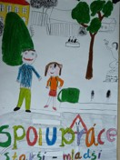
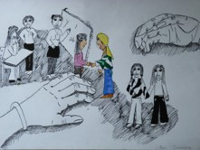
Příklady metod – tematické kresby
Např. „Jak si ve škole pomáháme“ – v rámci projektu CPIV

Slide 34
Dotazníky (třída) – příklad (CES)
Škály: učitelova pomoc, orientace žáků, vztahy mezi žáky, zájem o výuku, klid a pořádek, jasnost pravidel

Slide 35
Dotazníky (třída) – příklad (ICEQ)
Škály: Personalizace, Participace, Nezávislost, Bádání, Diferenciace

Slide 36
Literatura
Čáp, J., Mareš, J. Psychologie pro učitele. Praha, Portál, 2001.
POL, M. a kol. Kultura školy. Brno: Vydavatelství Masarykovy univerzity v Brně, 2005.
http://klima.pedagogika.cz/
http://userweb.pedf.cuni.cz/~www_kpsp/etnografie/frame.htm
http://evaluacninastroje.rvp.cz/
  (od září2012 komplex autoevaluačních nástrojů vč. manuálů, online administrace i vyhodnocení)

